Slide 1
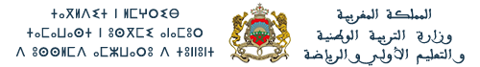
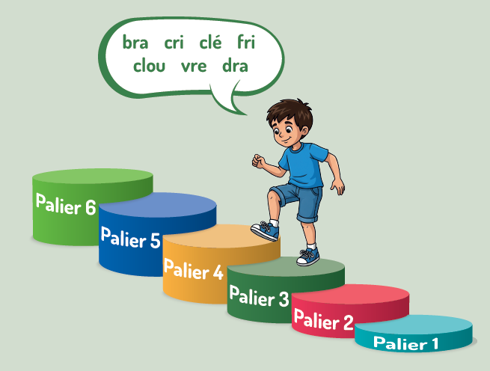
PROGRAMME DE REMEDIATION INTENSIVE
-FRANÇAIS-
Parcours : 1
5e /6e AP
Palier : 3
Séance : 4 Rebrassage
Version expérimentale pour les Ecoles Pionnières. En cours d’amélioration.

Slide 2


Pour l’enseignant – A ne pas lire aux élèves
Recommandations générales pour les enseignant(e)s
. 1. Se préparer : lire attentivement l’ensemble des diapositives en amont afin de s’en imprégner et élaborer la carte mentale de la leçon et anticiper les enchaînements.
2. Couvrir le contenu de la leçon avec une vérification permanente de la compréhension : ne pas sauter de diapositives et vérifier la compréhension; en maintenant un rythme soutenu sans temps mort;
3.Rester fidèle au scénario pédagogique : suivre les consignes du ruban didactique activement, sans se limiter à une lecture passive.
4.Expliquer les consignes: s’assurer que tous les élèves comprennent les consignes des activités, en les invitant à les reformuler ou à les réexpliquer, si besoin, dans leur langue maternelle.
5.Donner un feed back riche et systématique : solliciter la participation du maximum d’ élèves en les questionnant et en corrigeant les erreurs.
6.Adopter une posture dynamique : circuler dans la classe, capter l’attention par des explications, et au besoin , illustrer par des exemples;

Slide 3
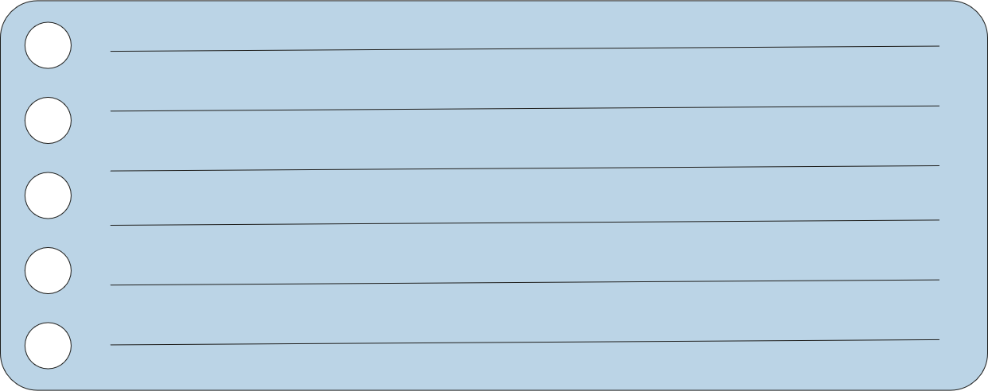

A la fin de la séance d’aujourd’hui,
au moins 80% des élèves doivent être capables de :
Réviser le vocabulaire du palier 3
Réviser les mots avancés

Slide 4
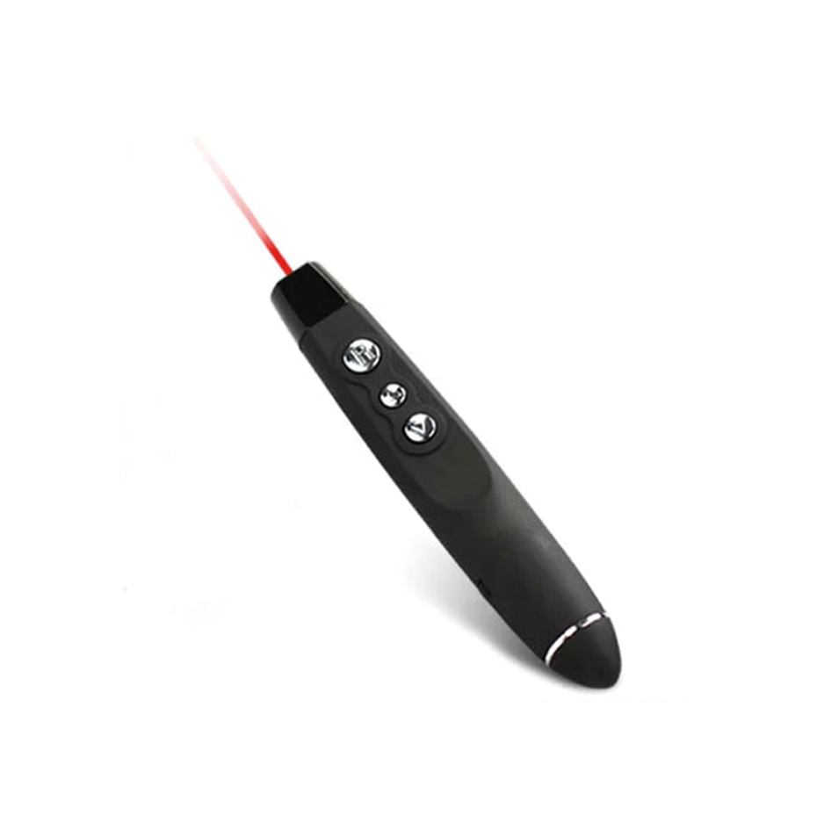


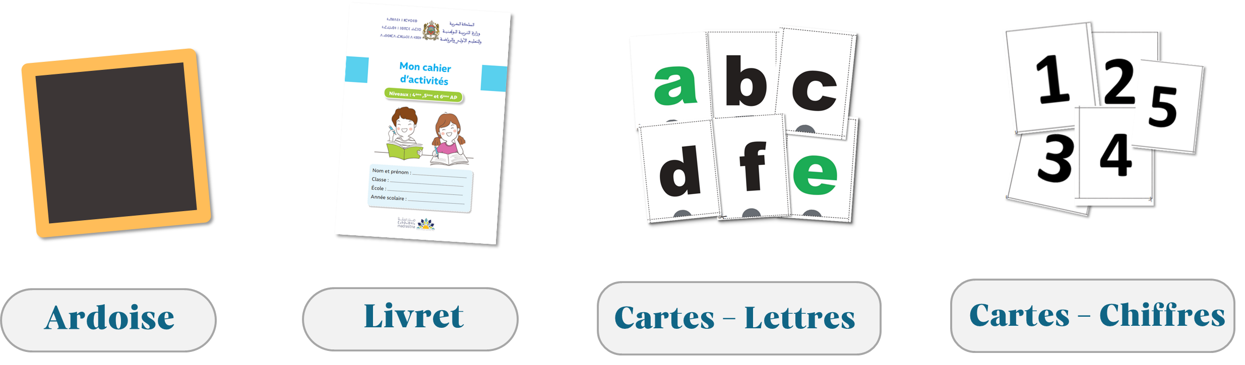
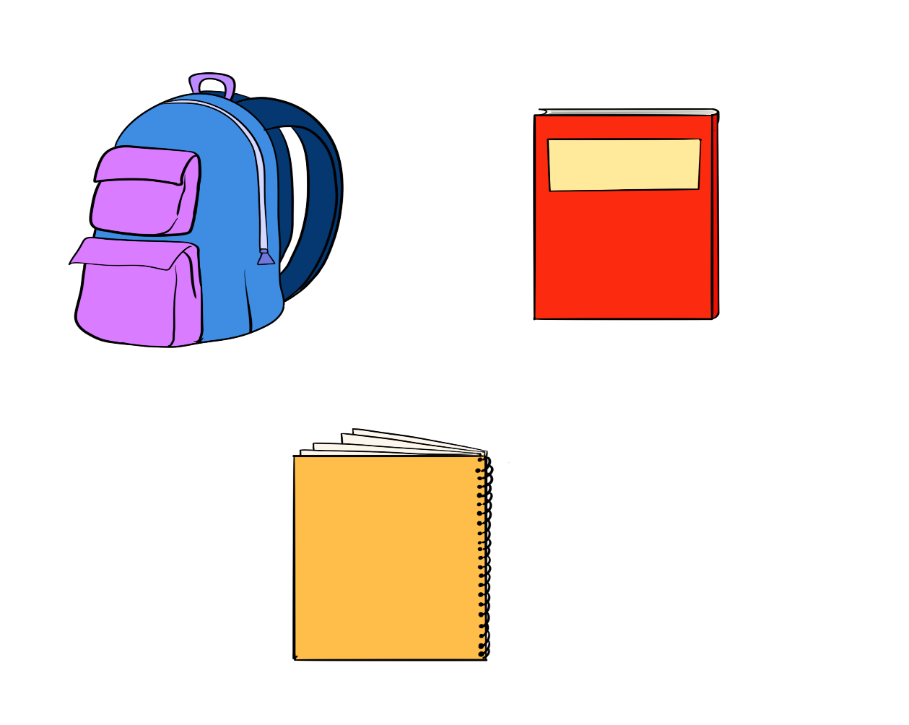

Pour l’enseignant ( e )
Matériel technique
PC + PPT
Pointeur
Projection ajustée
Matériel didactique
Ardoise
Cahier
Livret

Slide 5
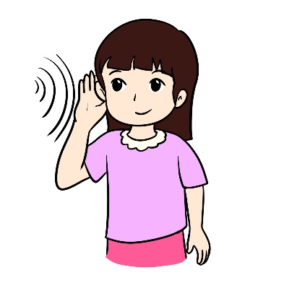
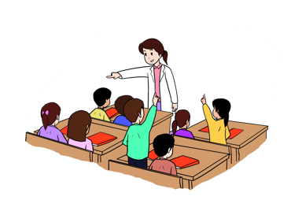
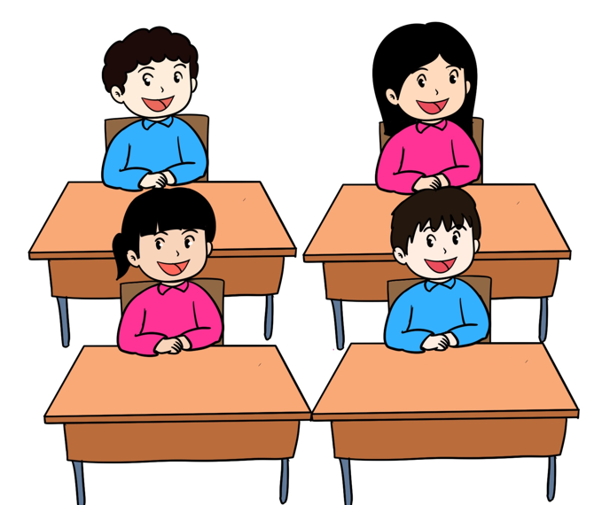

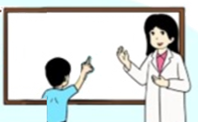

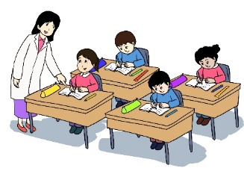
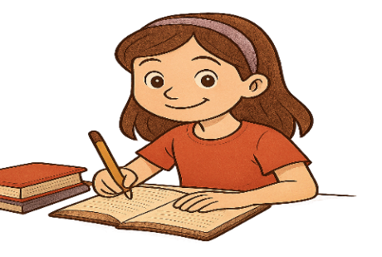
Pour l’enseignant (e)
Pictogrammes pour la gestion de la séance.
Modelage.
Les élèves écoutent.
Questions directes.
L’enseignant( e) désigne des élèves
Répétition chorale.
Toute la classe
participe.
Observation.
Les élèves observent
Passage au tableau.
Un élève réalise la tâche.
Travail en binôme.
Les élèves travaillent à deux .
Pratique autonome.
L’enseignant(e) circule entre les rangs.
Devoir à la maison.
Les élèves recopient leurs devoirs

Slide 6
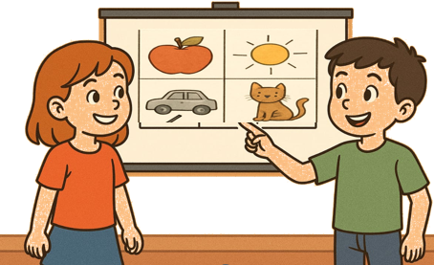
Rebrassage
du vocabulaire
Version provisoire pour la formation des enseignants

Slide 7
Pour l’enseignant ( e )
Rebrassage du vocabulaire
Support : 3 diapositives
(images illustrant le vocabulaire du palier)
Déroulement :
L’enseignant(e) fait passer les élèves un par un pour nommer les mots du vocabulaire correspondant aux images présentées sur les trois, de manière à ce que chacun participe au moins une fois. À la fin de l’activité, tous les élèves devront effectuer le passage de lecture.
Version provisoire pour la formation des enseignants

Slide 8








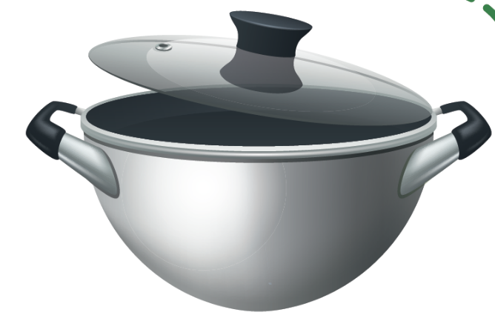
1. Rituel
2. Vocabulaire
3. Lecture
4.Ecriture
5.Pratique autonome
6.Jeu
Répétons ensemble les mots.

Slide 9
1. Rituel
2. Vocabulaire
3. Lecture
4.Ecriture
5.Pratique autonome
6.Jeu
Qui veut passer au tableau pour dire les mots?

Slide 10
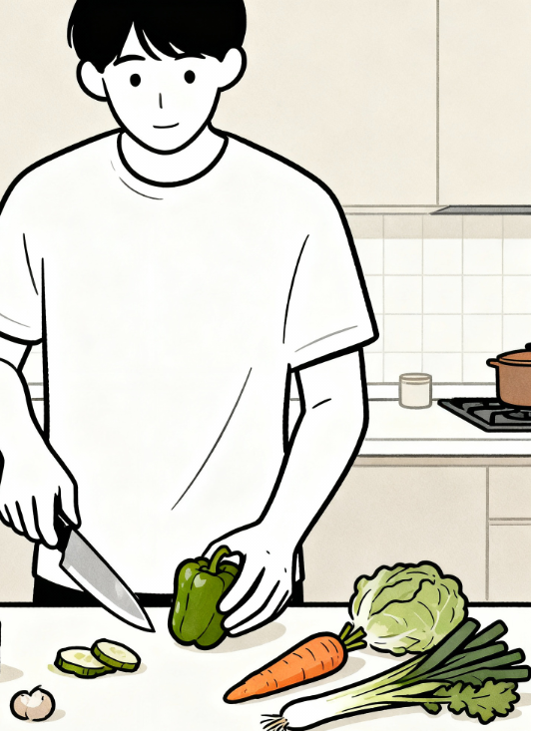

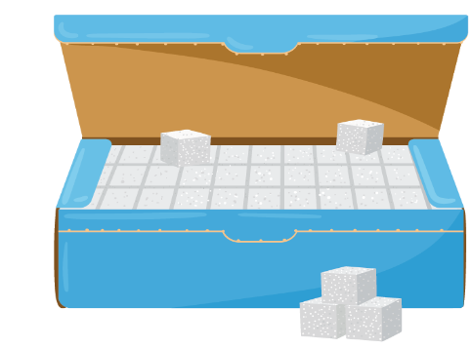

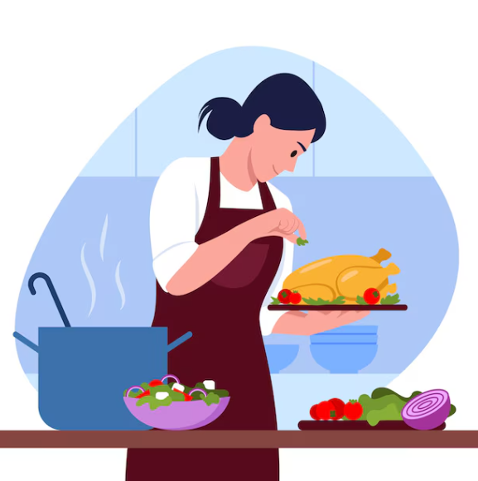
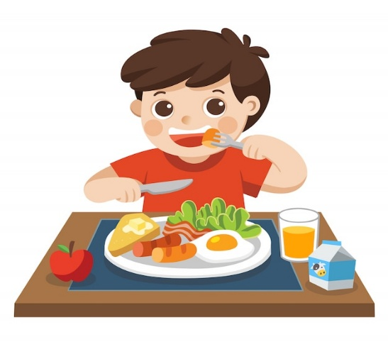


1. Rituel
2. Vocabulaire
3. Lecture
4.Ecriture
5.Pratique autonome
6.Jeu
Répétons ensemble les mots.

Slide 11
1. Rituel
2. Vocabulaire
3. Lecture
4.Ecriture
5.Pratique autonome
6.Jeu
Qui veut passer au tableau pour dire les mots?

Slide 12
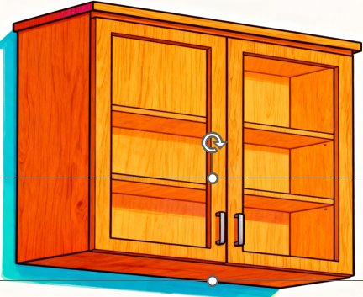

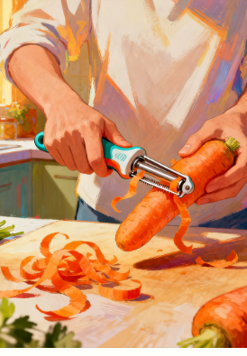

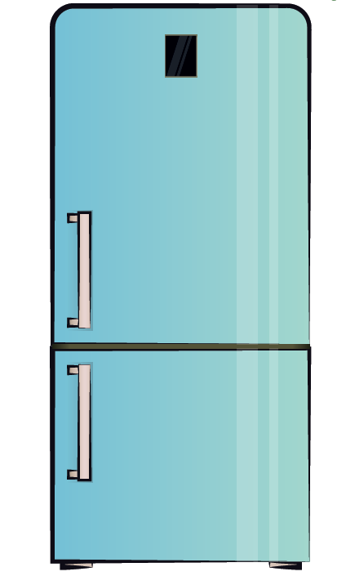
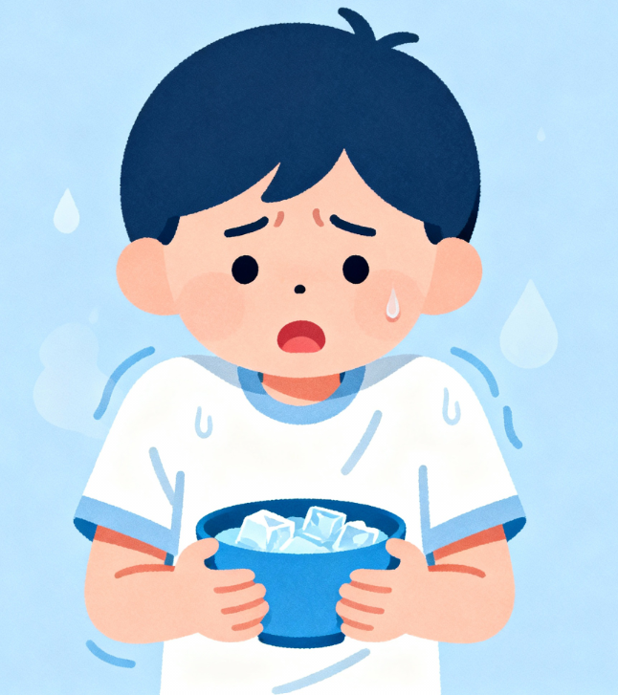
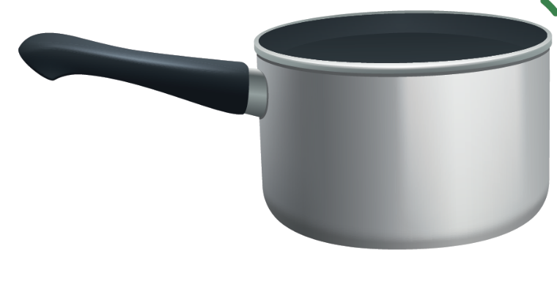

1. Rituel
2. Vocabulaire
3. Lecture
4.Ecriture
5.Pratique autonome
6.Jeu
Qui veut passer au tableau pour dire les mots?

Slide 13
1. Rituel
2. Vocabulaire
3. Lecture
4.Ecriture
5.Pratique autonome
6.Jeu
Qui veut passer au tableau pour dire les mots?

Slide 14
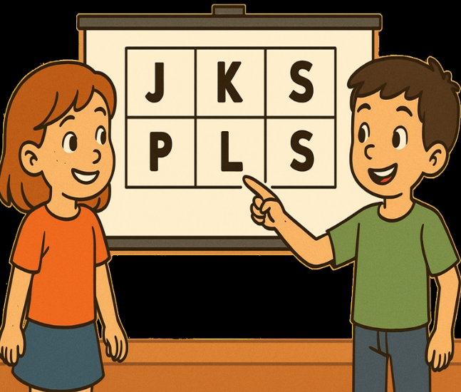
Rebrassage de la lecture
Version provisoire pour la formation des enseignants

Slide 15
Pour l’enseignant ( e )
Rebrassage de la lecture:
les M.A
Déroulement :
L’enseignant(e) fait passer les élèves un par un pour lire les mots avancés sur les deux diapositives, afin que chaque élève participe au moins une fois en lisant chacun une ligne. Il faut veiller sur la participation active de tous lors des lectures de leurs camarades.
Version provisoire pour la formation des enseignants

Slide 16

Lisons ensemble les mots.
frotte | tricot | avril | bras | prime | stylo
colle | promis | réglé | cerf | trop | gros
prof | oubli | vrac | palme | devra | bras

Slide 17
Qui veut passer au tableau pour lire les mots?
frotte | tricot | avril | bras | prime | stylo
colle | promis | réglé | cerf | trop | gros
prof | oubli | vrac | palme | devra | bras

Slide 18
Lisons ensemble les mots.
rousse | cruche | livre | drone | nerf | ocre
trame | globe | givre | clôture | prix | proche
arbre | orque | prune | appris | prime | cris

Slide 19
Qui veut passer au tableau pour lire les mots?
rousse | cruche | livre | drone | nerf | ocre
trame | globe | givre | clôture | prix | proche
arbre | orque | prune | appris | prime | cris

Slide 20
Pour l’enseignant ( e )
Rebrassage de la lecture: les mots outils
Déroulement :
L’enseignant(e) fait passer les élèves un par un pour lire les mots outils sur la diapositive, afin que chaque élève participe au moins une fois. Chacun doit lire les huit mots outils du palier.
Version provisoire pour la formation des enseignants

Slide 21
Lisons ensemble les mots outils
que qui chez
à côté nous vous
peu beaucoup

Slide 22
Qui veut passer au tableau pour lire les mots?
que qui chez
à côté nous vous
peu beaucoup

Slide 23
Pour l’enseignant ( e )
Rebrassage de la lecture: les phrases avec M.A
Déroulement :
L’enseignant(e) fait passer les élèves un par un pour lire les phrases sur les trois diapositives, afin que chaque élève participe au moins une fois en lisant une phrase.
Version provisoire pour la formation des enseignants

Slide 24
Lisons ensemble les phrases.
Elle découpe la carotte en petits dés.
Le chef prépare une tarte
La nappe est propre.
Il a pris une prune sucrée.

Slide 25
Qui veut passer au tableau pour lire les phrases?
Elle découpe la carotte en petits dés.
Le chef prépare une tarte
La nappe est propre.
Il a pris une prune sucrée.

Slide 26
Lisons ensemble les phrases.
Ma mamie n’a pas pris du sucre. Le brocoli est un légume vert.
Tu as découpé des prunes et des pommes.
Je verse le jus dans la carafe.

Slide 27
Qui veut passer au tableau pour lire les phrases?
Ma mamie n’a pas pris du sucre. Le brocoli est un légume vert.
Tu as découpé des prunes et des pommes.
Je verse le jus dans la carafe.

Slide 28
Lisons ensemble les phrases.
La marmite est dans le placard.
Il a acheté une botte de persil et du sel. Elle prépare un couscous.
Je verse la soupe dans le petit bol.

Slide 29
Qui veut passer au tableau pour lire les mots?
La marmite est dans le placard.
Il a acheté une botte de persil et du sel. Elle prépare un couscous.
Je verse la soupe dans le petit bol.

Slide 30
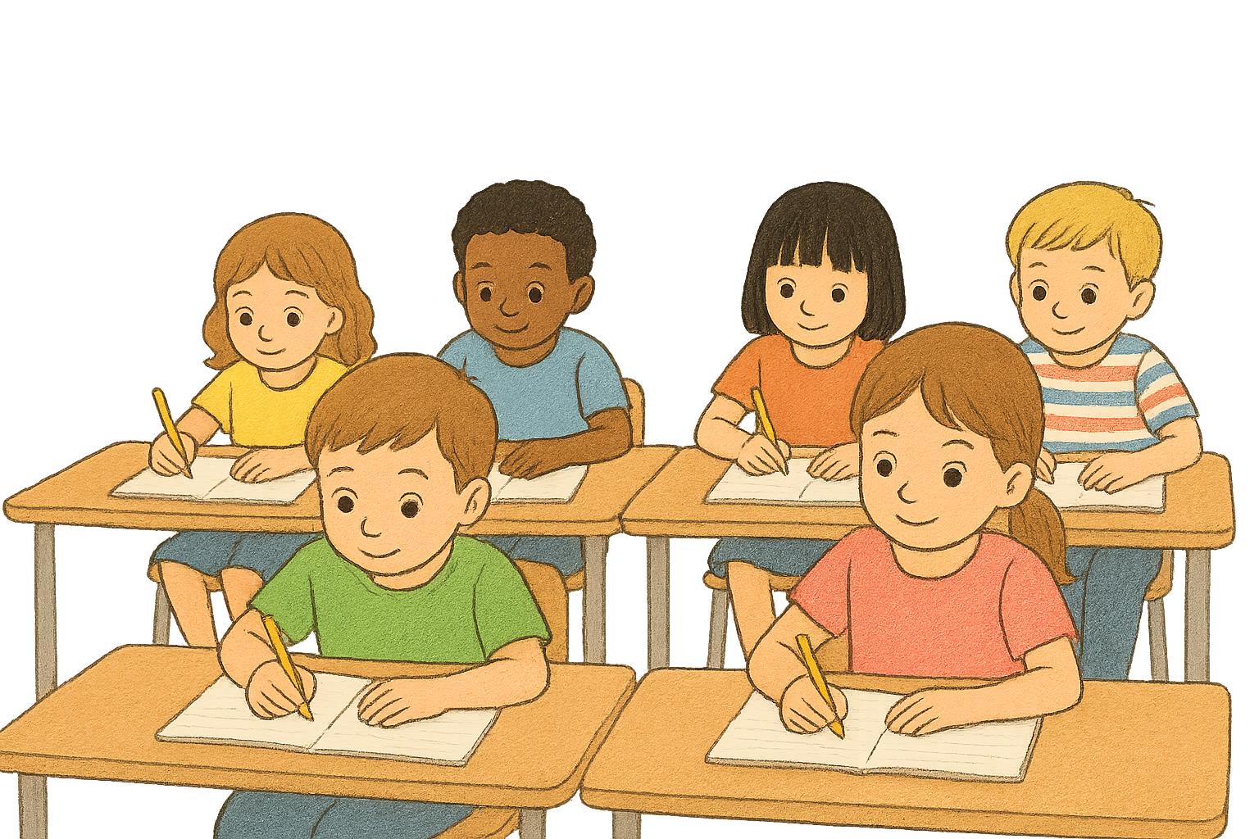
Dictée
Version provisoire pour la formation des enseignants

Slide 31
Pour l’enseignant ( e )
Rebrassage de l’écriture: La dictée
Déroulement :
L’enseignant(e) dicte des mots avancés à écrire sur les ardoises. Cette activité n’est pas seulement un exercice d’orthographe car elle joue un rôle essentiel dans l’apprentissage du français et le développement des compétences en lecture-écriture, grâce au lien entre encodage, mémoire visuelle et compréhension
Version provisoire pour la formation des enseignants

Slide 32

Prenez vos ardoises.

Slide 33
.
lisons ensemble: brocoli.
Un brocoli

Slide 34
Ecrivez sur vos ardoises.

Slide 35
Corrigez . «brocoli »
brocoli

Slide 36
.
lisons ensemble: une nappe
Une nappe

Slide 37
Ecrivez sur vos ardoises.

Slide 38
Corrigez . «une nappe »
Une nappe

Slide 39
.
lisons ensemble: le sel .
Le sel

Slide 40
Ecrivez sur vos ardoises.

Slide 41
Corrigez . «le sel»
Le sel

Slide 42
.
lisons ensemble: la glace
La glace

Slide 43
Ecrivez sur vos ardoises.

Slide 44
Corrigez . «La glace »
La glace

Slide 45
Je m’exerce dans
mon cahier d’activités
Version provisoire pour la formation des enseignants

Slide 46
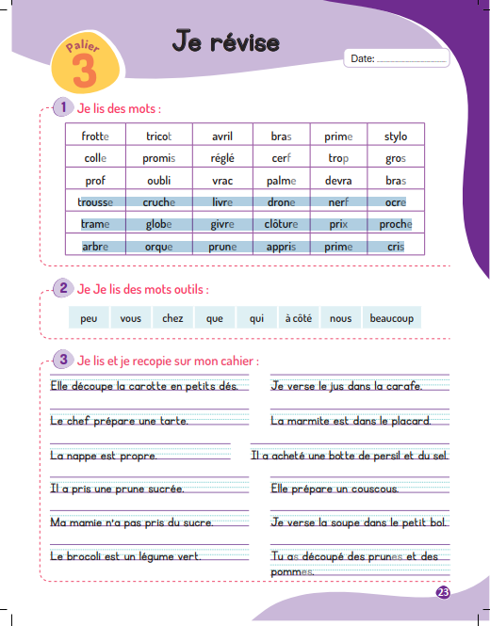
Pour l’enseignant ( e )
Activités du livret.
Les activités de la page 17 seront proposées aux élèves à réaliser en binôme ou individuellement.
L’enseignant(e) peut proposer d’autres activités s’il le juge nécessaire.
Version provisoire pour la formation des enseignants

Slide 47
Ouvrez vos livrets à l’activité 1 et 2, page 23.

Slide 48
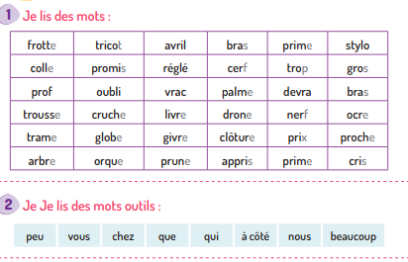
Lisez à votre voisin à voix basse . Ensuite, échangez les rôles.
L’enseignant (e ) circule entre les rangs et fournit une rétroaction positive ou corrective.
1. Rituel | 2. Vocabulaire | 3. Lecture- écriture | 4.Pratique autonome | 5.Jeu

Slide 49
Prenez l’activité2 et 3 , page 23. Lisez à votre voisin à voix basse . Ensuite, échangez les rôles.
L’enseignant (e ) circule entre les rangs et fournit une rétroaction positive ou corrective

Slide 50
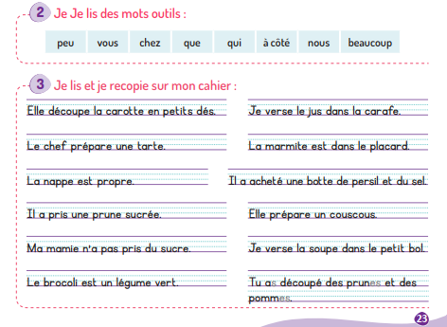
Prenez l’activité2 et 3 , page 23. Lisez à votre voisin à voix basse . Ensuite, échangez les rôles.
L’enseignant (e ) circule entre les rangs et fournit une rétroaction positive ou corrective

Slide 51
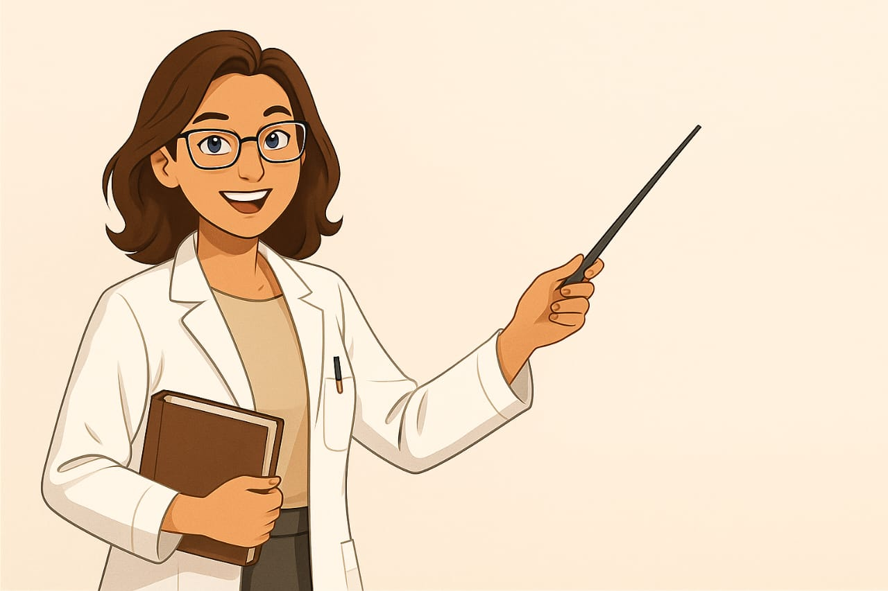
La séance d’aujourd’hui est terminée
A demain !

